Slide 1
好行事曆-你最喜歡的行事曆
MANAGEMENT SCHEDULE ENTERPRISE ASSIGNMENT
第三組
鄭紹雄
楊軒宇
張鈞棠
許新源
賴俊霖
曾家豪
林晉廷
鄭穎謙

Slide 2
目錄
CONTENTS
01
修訂版本記錄
03
分工結構
05
專案風險
分工結構表
分工項目表
專案規劃
資源需求
開發環境與工具
角色與責任
人力工作配置
知識技能與教育訓練
生命週期
預算與時程
預算
時程
定期會議與旅程碑
矯正措施準則
02
簡介
04
目的
功能
1

Slide 3
01
修訂版本紀錄
記錄每次修正的項目
2

Slide 4
修正版本紀錄
記錄每次修正的項目
版本 | 修改日期 | 說明
1 | 2018/3/24 | 主要介面完成
2 | 2018/4/14 | 日期設定及 bug 修正
3 | 2018/5/20 | 更正及修正日期、內容、里程碑
3

Slide 5
02
簡介
目的
功能
4

Slide 6


簡介
目的
目的
主要為私人公司所設計的行事曆，在同一台電腦上，員工可以登記自己的行程方便記憶公事、安排工作時間。
管理者也可以透過查詢得知員工在上班時間的行程。
5

Slide 7



簡介
功能
1
7
創建帳號與登入.
利用名子、開始時間、完成百分比、行程編號、行程分類、內容，創建一個行程
2
8
顯示上次登入時間和登入次數
搜尋特定日期行程，以及觀看行程
3
9
顯示目前日期及月曆.
使用名子、開始時間、完成百分比、行程編號、行程分類、內容，檢索想看的行程
4
10
提醒今天的行程
觀看行程時，可以利用參數進行排序
5
11
觀看上下月，或輸入要觀看的月份查詢
修改帳號密碼
6
12
刪除、修改、更新行程
調整音樂大小聲、音樂有無
6

Slide 8
03
分工結構
工作分解結構
分工項目表
7

Slide 9
編號 | 名稱
1 | 登入畫面
1.1 | 帳密輸入區
1.2 | 驗證碼
1.3 | 介面顏色及整體設計
2 | 資料庫
2.1 | 存取帳密
2.2 | 存取使用者資料
3 | 管理者主畫面
3.1 | 介面顏色設計
3.2 | 文字排版與功能設定
4 | 使用者主畫面
4.1 | 介面顏色設計
4.2 | 文字排版與功能設定
5 | 功能
5.1 | 日曆顯示設定與觀看
5.2 | 音樂設定
5.3 | 行程觀看
5.4 | 行程修改與更新
5.5 | 行程搜尋
5.6 | 介面顏色設定
5.7 | 帳號設定
5.8 | 人員管理設定
5.9 | 排序各項資料功能
6 | 報告
6.1 | 產品測試、計畫書
6.2 | 簡報
6.3 | 繪圖
6.4 | 產品測試
分工結構
工作分解結構
9

Slide 10
行事曆
分工結構
工作分解結構
1
2
3
4
5
6
登入畫面
資料庫
管理者主畫面
使用者主畫面
功能
報告
1.1
2.1
3.1
4.1
5.1
5.5
6.1
1.2
2.2
3.2
4.2
5.2
5.6
6.2
帳密輸入區
存取帳密
介面顏色設計
介面顏色設計
日曆顯示設定
與觀看
行程搜尋
產品測試、計畫書
1.3
5.3
5.7
6.3
5.4
5.8
驗證碼
存取使用者資料
文字排版與
功能設定
文字排版與
功能設定
音樂設定
介面顏色設定
簡報
5.9
行程觀看
帳號設定
介面顏色及整體設計
繪圖
行程修改與更新
人員管理設定
10
排序各項資料功能

Slide 11
編號 | 名稱 | 參與人員 | 參與期間 | 參與人數 | 工時(人/ 天)
1 | 登入畫面 | 楊軒宇、張鈞棠 | 4/13~5/4 | 2 人 | 21 天
1.1 | 帳密輸入區 | 楊軒宇 | 4/13~5/4 | 1 人 | 21 天
1.2 | 驗證碼 | 楊軒宇 | 4/13~5/4 | 1 人 | 21 天
1.3 | 介面顏色及整體設計 | 張鈞棠 | 4/13~5/4 | 1 人 | 21 天
2 | 資料庫 | 楊軒宇、鄭紹雄 | 4/13~5/4 | 2 人 | 21 天
2.1 | 存取帳密 | 楊軒宇 | 4/13~5/4 | 1 人 | 21 天
2.2 | 存取使用者資料 | 鄭紹雄 | 4/13~5/4 | 1 人 | 21 天
3 | 管理者主畫面 | 張鈞棠、楊軒宇 | 4/13~5/4 | 2 人 | 21 天
3.1 | 介面顏色設計 | 張鈞棠 | 4/13~5/4 | 1 人 | 21 天
3.2 | 文字排版與功能設定 | 楊軒宇 | 4/13~5/4 | 1 人 | 21 天
4 | 使用者主畫面 | 張鈞棠、楊軒宇 | 4/13~5/4 | 2 人 | 21 天
4.1 | 介面顏色設計 | 張鈞棠 | 4/13~5/4 | 1 人 | 21 天
4.2 | 文字排版與功能設定 | 楊軒宇 | 4/13~5/4 | 1 人 | 21 天
5 | 功能 | 鄭紹雄、張鈞棠 | 5/4~6/1 | 2 人 | 28 天
5.1 | 日曆顯示設定與觀看 | 張鈞棠 | 5/4~6/1 | 1 人 | 28 天
5.2 | 音樂設定 | 張鈞棠 | 5/4~6/1 | 1 人 | 28 天
5.3 | 行程觀看 | 鄭紹雄 | 5/4~6/1 | 1 人 | 28 天
5.4 | 行程修改與更新 | 鄭紹雄 | 5/4~6/1 | 1 人 | 28 天
5.5 | 行程搜尋 | 鄭紹雄 | 5/4~6/1 | 1 人 | 28 天
5.6 | 介面顏色設定 | 張鈞棠 | 5/4~6/1 | 1 人 | 28 天
分工結構
分工項目表
11

Slide 12
分工結構
分工項目表
編號 | 名稱 | 參與人員 | 參與期間 | 參與人數 | 工時(人/ 天)
5.7 | 帳號設定 | 鄭紹雄 | 5/4~6/1 | 1 人 | 28 天
5.8 | 人員管理設定 | 鄭紹雄 | 5/4~6/1 | 1 人 | 28 天
5.9 | 排序各項資料功能 | 鄭紹雄 | 5/4~6/1 | 1 人 | 28 天
6 | 報告 | 許新源、賴俊 霖、曾家豪、林 晉廷、鄭穎謙 | 3/30~4/13 | 4 人 | 14 天
6.1 | 產品測試、計畫書 | 許新源、賴俊霖 | 3/30~4/13 | 2 人 | 14 天
6.2 | 簡報 | 曾家豪、林晉廷 | 3/30~4/13 | 1 人 | 14 天
6.3 | 繪圖 | 鄭穎謙 | 3/30~4/13 | 1 人 | 14 天
6.4 | 產品測試 | 許新源、賴俊霖 | 5/18~6/15 | 2人 | 28天
12

Slide 13
04
專案規劃
資源需求
開發環境與工具
角色與責任
人力工作配置
知識技能與教育訓練
生命週期
預算與時程
預算
時程
定期會議與旅程碑
矯正措施準則
13

Slide 14
專案規劃
資源需求
14

Slide 15
專案規劃
角色與責任
姓名 | 擔任工作角色 | 責任
鄭紹雄 | 專案經理 | 規劃專案、分配工作
楊軒宇 | 程式開發組長 | 開發程式與架構
張鈞棠 | 程式開發組 | 開發程式
許新源 | 程式開發組 | 測試、撰寫計畫書
賴俊霖 | 程式開發組 | 測試、撰寫計畫書
曾家豪 | 報告組 | 製作 PPT
林晉廷 | 報告組 | 上台報告
鄭穎謙 | 繪製組 | 繪製架構圖、流程圖
15

Slide 16
專案規劃
人力工作配置
 | 專案職稱 | 人員姓名
1 | 專案經理 | 鄭紹雄
2 | 程式開發人員 | 楊軒宇
3 | 程式開發人員 | 張鈞棠
4 | 程式測試人員 | 賴俊霖
5 | 程式測試人員 | 許新源
6 | 簡報製作人員 | 曾嘉豪
7 | 報告人員 | 林晉廷
8 | 繪圖人員 | 鄭穎謙
16

Slide 17
專案規劃
知識技能教育訓練
姓名 | 所需知識技能 | 是否具備 | 教育訓練方式與時程
鄭紹雄 | Java、軟體工程、系統分析 | Yes | 上課，每週 3 小時
楊軒宇 | Java、軟體工程 | Yes | 上課，每週 3 小時
張鈞棠 | Java、軟體工程 | Yes | 上課，每週 3 小時
許新源 | Java、軟體工程 | Yes | 上課，每週 3 小時
賴俊霖 | Java、軟體工程 | Yes | 上課，每週 3 小時
曾家豪 | 程式設計、軟體工程 | Yes | 上課，每週 3 小時
林晉廷 | 程式設計、軟體工程 | Yes | 上課，每週 3 小時
鄭穎謙 | 系統分析、軟體工程 | Yes | 上課，每週 3 小時
17

Slide 18
專案規劃
初始
1.專案規劃
1.以WBS進行範圍規劃與定義
2.工作排程
3.功能評估
4.專案分工
5.時間預估
6.資源規劃
7.風險規劃
生命週期
專案初始計畫
計畫
專案執行計畫
WBS與計畫報告
後續處理項目
1.團隊開發
2.功能驗證
3.系統測試
4.完成任務
1.進度審查
2.里程碑審查
控制
執行
進度與里程碑報告
1.資料統整
2.製作簡報
3.完成計劃書
4.模擬發布
結案
結案報告
18

Slide 19
專案規劃
預算
項目 | 數量 | 價格 | 備註
人力成本 | 8 人 | 每人每周 10 小 時，每小 500，共 15 周。
總計 |  | 600000 新台幣
19

Slide 20
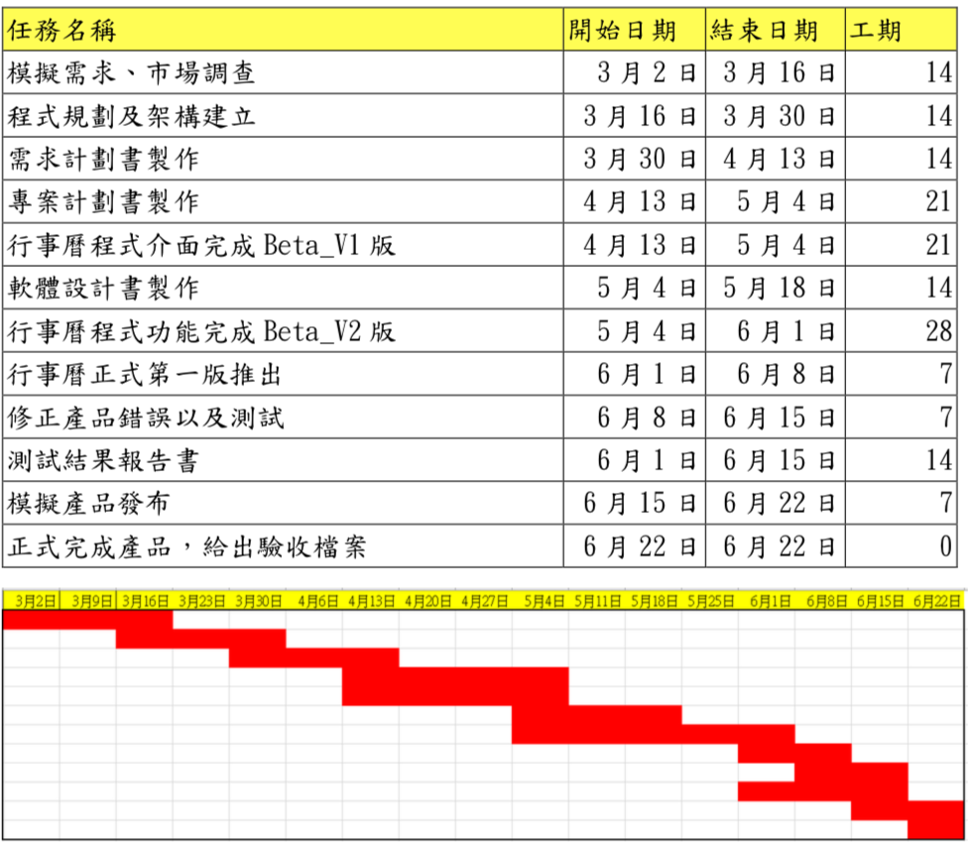
專案規劃
時程規劃
20

Slide 21
專案規劃
定期會議與里程碑
名稱 | 日期 | 備註
定期會議 | 每週三下午
需求計畫書完成 | 2018/4/13
專案計畫書完成 | 2018/5/04
軟體設計書完成 | 2018/5/18
行事曆正式第一版完成 | 2018/6/08
測試報告書完成 | 2018/6/15
正式發布產品、給出驗收檔案 | 2018/6/22
21

Slide 22


專案規劃
矯正措施準則
任何產品新功能一旦不符合我們能力範圍。
.
組員會議缺席成員超過 50%即取消當週會議。
任何分工項目會造成專案完成時間預算超出理想時間設定(一學期)。
22

Slide 23
05
專案風險
23

Slide 24
專案風險
風險描述 | 影響項目 | 風險等級 | 風險回應措施
專案時程落後 | 時程 | R1 | 對於較困難的工作提前準備。如果已經發生則必要時適當減少需要大量耗時的工作。
廠商超出預期能 力的功能要求 | 人力成本 | R3 | 提前對不合理的要求做出回應，並且不隨意答應不合理的要求。
進行版本維修時 發生技術性問題 | 時程 | R2 | 提前找出產品漏洞，並且在每次會議討論好需要新增以及需要更改的項目，並隨時與組員保持聯繫，互相幫忙。 必要時加開技術 會議。
24

